Slide 1

Всероссийский конкурсный отбор проектов
«Женщины за здоровое общество»
Проект «МЕТР С КЕПКОЙ».
Сообщество для мам и малышей до 5 лет.
Номинация 2: Материнство и детство
Руководитель команды: Табакова Ольга Сергеевна, Россия, Республика Татарстан,
Лаишевский район, с.Столбище

Slide 2
Проблематизация. Актуальность проекта
Реализация проекта на территории сельского поселения. Республика ТАТАРСТАН, Лаишевский район, с. Столбище.
Рост послеродовой депрессии и эмоционального выгорания мам:
По данным ВОЗ, каждая 7-я мама сталкивается с послеродовой депрессией, а 80% испытывают хроническую усталость. Причины: изоляция, отсутствие поддержки, давление социума («идеальная мать»).
1.
2.
Социализации детей в раннем возрасте:
Современные дети часто ограничены общением в рамках семьи, что тормозит развитие коммуникативных навыков. Ранняя социализация необходима для формирования эмоционального интеллекта и адаптации к садику/школе.
3.
Отсутствие безопасных пространств для мам и детей: в селе, а также в ближайших селах нет пространств для прогулок с детьми, площадок очень мало, отсутствуют парки. Нет детских клубов, ориентированных на маленьких детей до 5 лет, отсутствуют ясельные группы в детских садах в районе.
Коммерческие детские центры часто недоступны по цене или не учитывают потребности мам.

Slide 3
Целевая аудитория
Основная аудитория:
1. Мамы с детьми 0–5 лет
Возраст мам: 20–40 лет.
  Ядро: 25–35 лет (молодые мамы, часто с первым ребёнком).
  Расширение: 40+ (мамы позднего репродуктивного возраста или с погодками).
Пол: женщины (98%), но проект открыт для отцов, бабушек и нянь.
Социальный статус:
  Средний класс: семьи с доходом 30–80 тыс. руб./мес. (для платных услуг).
  Малообеспеченные: мамы в декрете или без работы, которым нужна бесплатная поддержка.
Образование:
  Высшее или неоконченное высшее (70%) – ценят развивающие методики.
  Среднее специальное (30%) – ищут простые и доступные активности.
Занятость:
  В декретном отпуске (60%).
  Фрилансеры или частично занятые (30%).
  Не работают (10%) – из-за отсутствия помощи с ребёнком.
Семейное положение:
  Замужем/в партнёрстве (75%).
  Одинокие мамы (25%) – ключевая группа для поддержки.

Slide 4

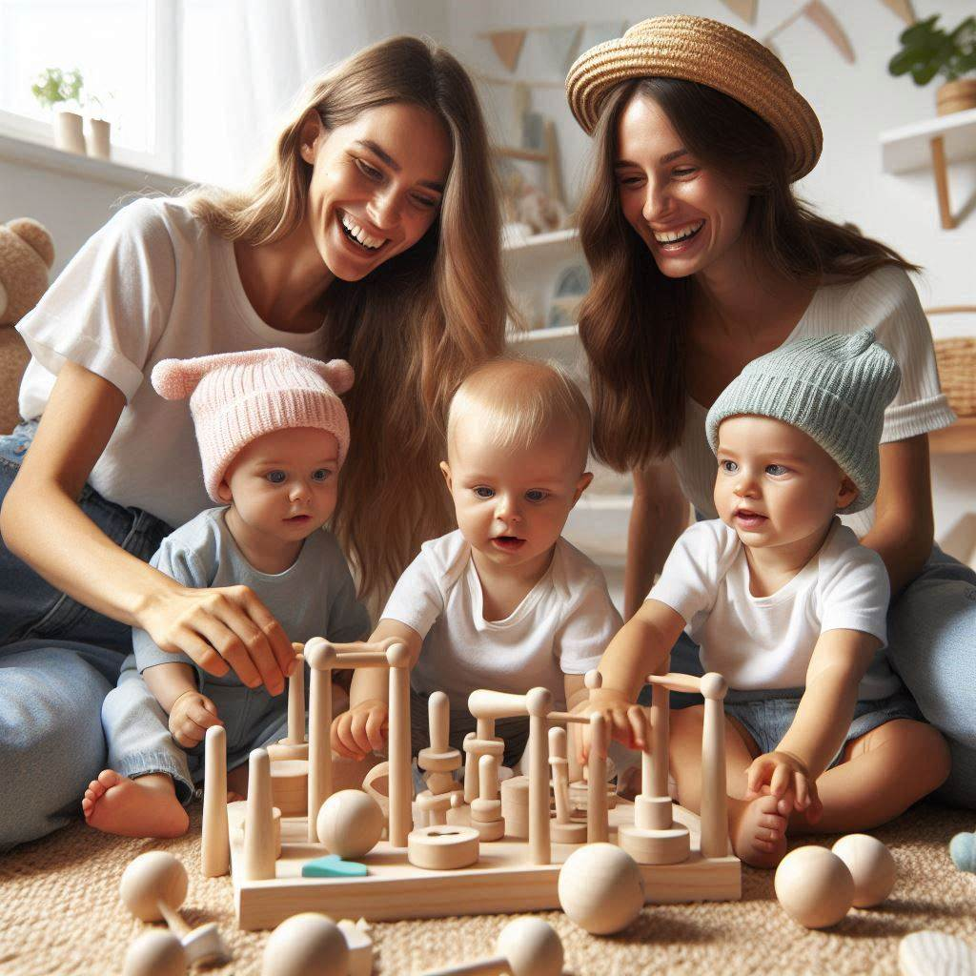
Стадия проекта. Зрелость проекта
Инициатива (хорошая, продуманная идея, но проект еще не реализован)

Slide 5
Миссия проекта. Цели и задачи проекта
Миссия проекта «Метр с кепкой»
«Создать доступное и тёплое пространство, где мамы и дети получают поддержку, развитие и радость общения, вопреки расстояниям и ограниченным ресурсам».
Цели Задачи
1.
Социальная: Снижение изоляции сельских семей через регулярные встречи и мероприятия.
1.
Провести 12 мастер-классов по развивающим играм из подручных материалов в течение года, занятия для малышей с мамами еженедельно.
2.
Образовательная: Развитие детей 0–5 лет с помощью игр и творчества в условиях дефицита инфраструктуры.
2.
Организовать группу психологической поддержки для 15 мам.
3.
Психологическая: Профилактика выгорания и депрессии у мам через взаимопомощь и консультации.
3.
Наладить регулярные встречи для мам с детьми одного года рождения.
4.
Культурная: Сохранение местных традиций (народные игры, сказки, ремёсла).

Slide 6
Суть проекта
Социально-образовательный клуб для:
Детей 0-5 лет – раннее развитие через доступные игровые методики
Для мам – психологическая разгрузка, обмен опытом
Местного сообщества – возрождение традиций семейного досуга
Философия: "Развиваем детей, поддерживаем мам, объединяем семьи!"

Slide 7
Механика проекта
Отличительные характеристики проекта
Низкобюджетный старт
  Использование подручных материалов
  Минимальная инфраструктура (занятия в любом доступном помещении)
Гибкая модульная система
  Возможность адаптации программ под запросы, сопровождение на разных этапах материнства
  Вариативность форматов (индивидуальные/групповые, indoor/outdoor)
Эффект "снежного кома"
  Постепенное вовлечение новых участников через "мам-лидеров"
  Наращивание активности по мере формирования сообщества
Инструменты:
1. Организационные:
Наличие походящего помещение для аренды
Анкетирование целевой аудитории (Google Forms, бумажные опросники)
"Доска задач" для волонтеров (обычная или онлайн-версия)
2.Методические:
Библиотека адаптированных пособий (распечатки, самодельные карточки)
Мобильные игровые комплекты ("чемоданчик ведущего")
3.Коммуникационные:
Местные каналы связи: доски объявлений, группы в социальных сетях
Чат в мессенджере для участников
Фотоотчеты в социальных сетях клуба

Slide 8
Механика проекта
Пошаговая последовательность запуска
1. Подготовительный этап (2-4 недели)
Создать группу в социальной сети для привлечения участниц
Найти 2-3 мам-активисток
Сделать ревизию доступных ресурсов (помещения, материалы)
Разработать упрощенную программу первых занятий
2. Пилотный период (1-2 месяца)
Запустить 2 регулярные активности:
• Развивающие игры для малышей
• Тематическая встреча для мам
Организовать 1 массовое событие (праздник, ярмарка)
Начать вести "Дневник проекта" (фото, отзывы, идеи)
3. Стабилизация (3-6 месяц)
Ввести систему дежурств среди мам
Добавить новые форматы (выездные мероприятия, гостевые встречи)
Наладить партнерства с местными производителями
4. Масштабирование
Обучить местных тренеров из числа активных участниц
Создать методическую базу для передачи опыта
Разработать систему мотивации для волонтеров

Slide 9
Основные результаты проекта
Фишка проекта:
«Выращиваем своё сообщество» — обучаем мам-лидеров, чтобы проект жил даже без внешней поддержки.
Для мам:
✓ Снижение изоляции: 80% участниц найдут «свою» группу поддержки
✓ Уменьшение тревожности: 60% мам отметят улучшение эмоционального состояния через 3 месяца
✓ Практические навыки: 100% получат минимум 5 рабочих методик развития малышей
Для детей:
✓ Ускоренная адаптация: малыши 3+ лет легче пойдут в садик (по отзывам родителей)
✓ Развитие навыков: улучшение моторики у 90% детей за 4-6 месяцев
✓ Первая социализация: формирование навыков общения у малышей 1.5-3 лет
Создание устойчивого сообщества:
✓ 3 мамы-организатора смогут вести занятия самостоятельно
✓ Появление традиций (встречи, прогулки, ежемесячные чаепития, «День кепки»)

Slide 10
Информация о текущем статусе
реализации проекта
На данном этапе проект только как ИДЕЯ, но в нашем селе функционирует детский клуб "Помогатор", который ориентирован на детей от 5 лет. В Помогаторе я работаю педагогом, и планирую открыть клуб "Метр с кепкой" для мам и малышей на базе этого клуба. Поскольку "Помогатор" уже функционирует, у него есть помещение, оборудование, и, определенная репутация среди родителей. Это большой плюс, так как экономит время и средства на поиск помещения и привлечение аудитории. Но "Помогатор" рассчитан на детей от 5 лет, а новый клуб будет для малышей и их мам. Значит, нужно адаптировать пространство для младшего возраста, необходимо зонирование, чтобы отделить зону для малышей от занятий старших детей. Также важно учесть безопасность: маленькие дети требуют большего внимания к мелочам, таким как мягкие углы, отсутствие мелких деталей и т.д. Нужны определенные финансовые, не большие вложения. Также важно продвижение. Как привлечь мам с малышами? Можно использовать существующую базу клиентов "Помогатора", рассылки, социальные сети, партнерства с местными организациями. Возможно, провести открытое мероприятие для знакомства с новым клубом.
https://vk.com/dkpomogator, планирую использовать для продвижения СООБЩЕСТВА «Метр с кепкой»

Slide 11
Каналы продвижения проекта
Целевые онлайн-каналы
Местные чаты в мессенджерах:
✓ WhatsApp/Viber/Telegram (группы села, родительские чаты)
✓ Соцсети:
• Одноклассники (популярны среди старшего поколения)
• Группы села в Facebook/ВКонтакте
Событийный маркетинг
Презентации проекта:
✓ «День открытых дверей» с бесплатными мастер-классами
✓ Участие в сельских праздниках (Масленица, День села)
Бесплатные пробные занятия:
✓ «Неделя гостя» – приглашение новых участников
Фотовыставки:
✓ Стенд с фотоотчётами в людных местах
Помогатор" уже работает с детьми, то "Метр с кепкой" может привлечь их мам, усиливая сообщество. Возможно, перекрестное продвижение: реклама в "Помогаторе" о новом клубе и наоборот.
Создание реферальной системы:
✓ «Приведи подругу – получи бесплатное занятие»
✓ Бонусы активным участникам (значки, блокноты с логотипом)
Партнёрские каналы и сарафанное радио

Slide 12
Имеющиеся ресурсы
Организационные:
  Помещение на базе детского клуба «Помогатор» (уже оборудованное для занятий).
  Команда:
    Педагог (я) с опытом работы с детьми.
    Административная поддержка «Помогатора» (запись клиентов, бухгалтерия).
  Готовая аудитория – родители детей из «Помогатора», у которых есть младшие дети.
1.
2.
Материальные:
  Мебель (столы, стулья, мягкие зоны).
  Часть игровых материалов (канцелярия, книги, развивающие игрушки для старших детей, которые можно адаптировать).
3.
Информационные:
  Группа ВКонтакте «Помогатора» (готовая площадка для рекламы).
  Доступ к локальным чатам и соцсетям села/района.

Slide 13
Необходимые Ресурсы
Финансовые:
  Закупка специализированных материалов для малышей:
    Сенсорные игрушки (мягкие кубики, сортеры, музыкальные инструменты) – ~10 000 руб.
    Коврики и маты для зоны ползания – ~10 000 руб.
    Расходные материалы (краски, пластилин, бумага) – ~3 000 руб./мес.
  Реклама:
    Таргетированная реклама ВКонтакте – ~5 000 руб./мес.
    Печать листовок – ~2 000 руб.
1.
2.
Организационные:
  Дополнительные педагоги/волонтеры для работы с малышами (если групп будет много).
  Методические пособия по раннему развитию (книги, курсы) – ~5 000 руб.
Информационные:
  Разработка контента:
    Фото/видеосъемка занятий (можно на телефон, но лучше бюджет на простую камеру – ~15 000 руб.).
    Дизайн афиш и постов (можно делать самостоятельно в Canva).
3.
Партнерские:
  Привлечение спонсоров (местные магазины, фермеры) для помощи с материалами или продуктами для чаепитий.
  Грантовая поддержка (поиск местных или федеральных программ для социальных проектов).
4.

Slide 14
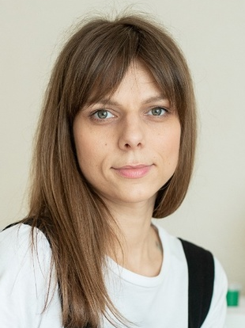
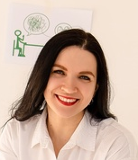
Команда проекта
Руководители проекта
Ключевые члены команды
Вставить фото
Корнишина Анжелика Сергеевна, Россия, Республика Татарстан, Лаишевский район, с.Столбище, 1984, нейропсихолог, нейропедагог,
Табакова Ольга Сергеевна, Россия, Республика Татарстан, Лаишевский район, с.Столбище, 1986 год рождения, психолог, педагог, успешно ведет занятия в детских клубах для детей Помогатор, Интеллектуал

